Slide 1

재외동포를 위한 한국어 (영어권)
5-2

Slide 2
UNIT 14
사람을 위한
과학 기술
Scientific Technology for People

Slide 3
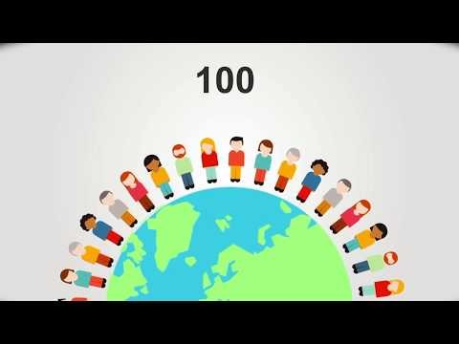
If the World was only 100 people: https://www.youtube.com/watch?v=A3nllBT9ACg

Slide 4
만약에 지구가 100명이 사는 마을이라면 9명은 깨끗한 물을 마실 수가 없다고 해요. 여러분은 하루에 얼마나 많은 물을 사용하고 있어요? 만약에 깨끗한 물이 없다면 어떻게 될까요?

Slide 5
교재 134쪽
아래의 퀴즈렛 또는 파워포인트 슬라이드 활용하기
Quizlet : https://quizlet.com/_8bxb94?x=1jqt&i=1qqi22

Slide 6
자원봉사 | 봉사 단체 | 전문가
가뭄 | 홍수 | 빗물
volunteering
volunteer group
expert
drought
flood
rainwater

Slide 7
식수 | 생활용수 | 오염
정수기 | 물 부족 국가 | 대비하다
drinking water
water for living
pollution
water purifier
country of water shortage
to prepare for

Slide 8
보충하다 | 고통을 겪다 | 기술을 전하다
해결책을 내다 | 청소년 | 저장하다
to replenish
to suffer pain
to pass down the technique
to provide a solution
youth
to save, store

Slide 9

교재 135쪽
알렉스: 제시카, 너 이번 여름 방학에도 청소년 자원봉사 활동 가지? 봉사 활동은 주로 어디로 가?
제시카: 매년 가뭄이 들어서 물 부족 문제가 생기는 지역으로 가고 있어. 관심 있어?
알렉스: 그냥 궁금해서. 가서 어떤 일을 하는데?
①
②
③

Slide 10
제시카: 부족해진 식수나 생활용수를 빗물로 보충할 수 있게 도와주고 있어.
알렉스: 빗물? 빗물을 식수나 생활용수로 이용하는 게 가능해?
제시카: 물론이지. 전문가들이 다양한 아이디어를 내서 해결책을 찾았어. 빗물을 모아서 오랫동안 저장할 수 있게 된 거지. 그 덕분에 물 부족 문제가 많이 좋아졌어.
④
⑤
⑥

Slide 11
알렉스: 나도 어디선가 비슷한 얘기를 들은 적이 있어.
어떤 봉사 단체가 물 부족 국가에 가서 오염된 물을
깨끗하게 만드는 기술을 전해 준다는 얘기였는데.
제시카: 맞아. 그 지역에서 쉽게 구할 수 있는 재료를
이용해서 정수기를 만들어 주는 봉사 단체도 있어.
⑦
⑧
⑨

Slide 12
알렉스: 와, 너 그동안 봉사 활동 열심히 하더니 어느새
전문가가 다 됐구나.
제시카: 전문가는 무슨. 처음에는 열심히 한다는 것이
오히려 잘 몰라서 실수한 적도 많았어. 너도 한번 가 볼래?
⑩
⑪

Slide 13
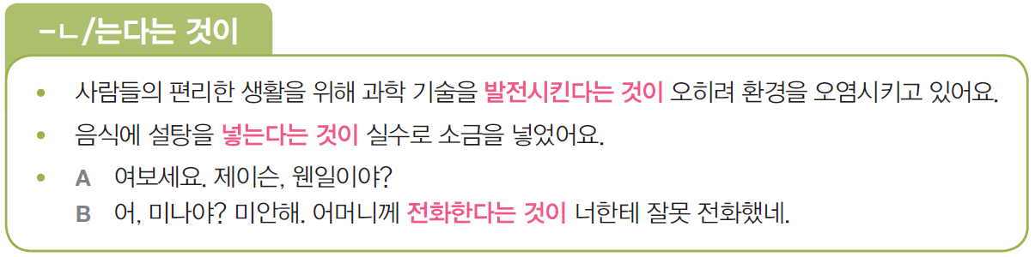
교재 136쪽

Slide 14
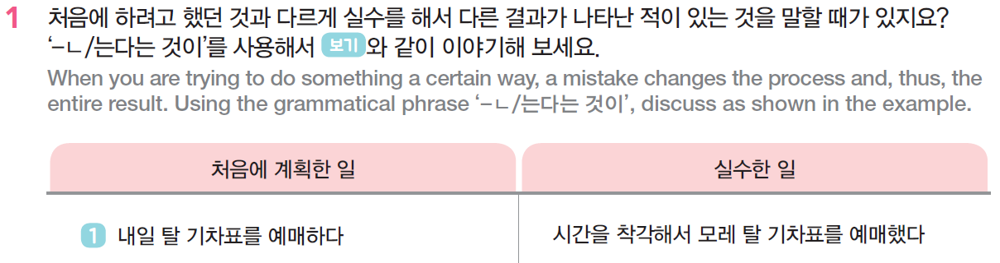
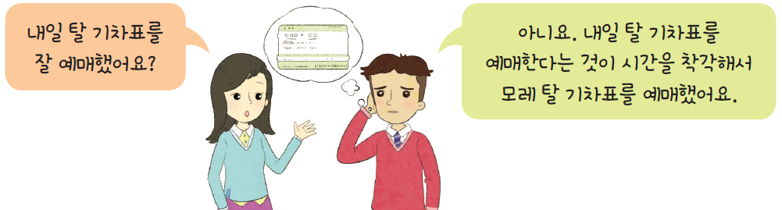

Slide 15
먹다 | 먹는다는 것이 | 받침 O
마시다 | 마신다는 것이 | 받침 X
만들다 | 만든다는 것이 | ㄹ 받침
Notes:
① 받침○ + 을 정도 먹을 정도, 입을 정도
② 받침× + ㄹ 정도 갈 정도, 할 정도
ㄹ받침 + ㄹ 정도 (어간 ㄹ 탈락) 살 정도

Slide 16
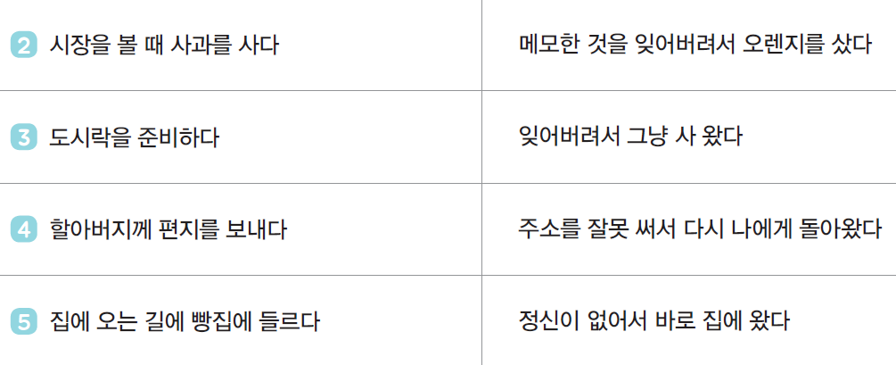


시장을 볼 때 사과를 샀어요?
시장을 볼 때 사과를 산다는 것이 메모한 것을 잊어버려서 오렌지를 샀어요 .
http://clipart-library.com/clipart/51466.htm
http://clipart-library.com/clipart/99399.htm

Slide 17
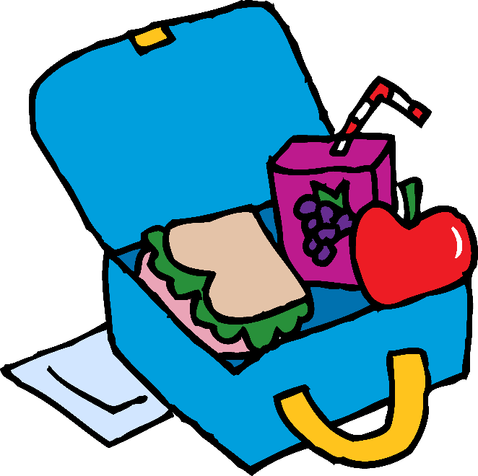
도시락을 준비했어?
도시락을 준비한다는 것이 잊어버려서 그냥 사 왔어.
http://clipart-library.com/clipart/AibjLkkeT.htm

Slide 18

할아버지께 편지를 보냈어요?
할아버지께 편지를 보낸다는 것이 주소를 잘못 써서 다시 저에게 돌아왔어요.
http://clipart-library.com/clipart/1391188.htm

Slide 19
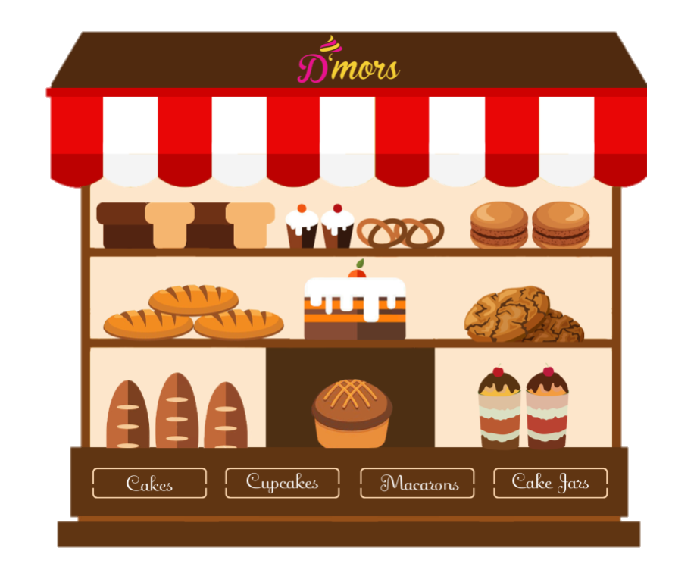
집에 오는 길에 빵집에 들렀어?
집에 오는 길에 빵집에 들른다는 것이 정신이 없어서 바로 집에 왔어.
http://clipart-library.com/clipart/bakery-cliparts_3.htm

Slide 20
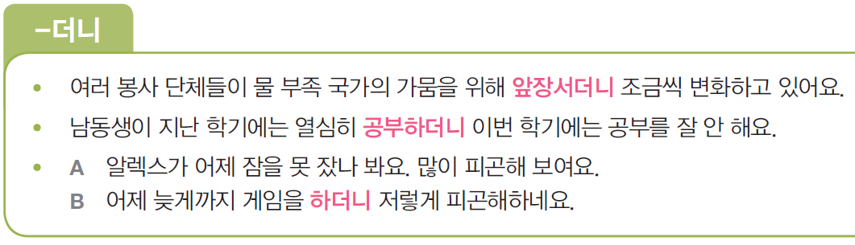
교재 137쪽

Slide 21
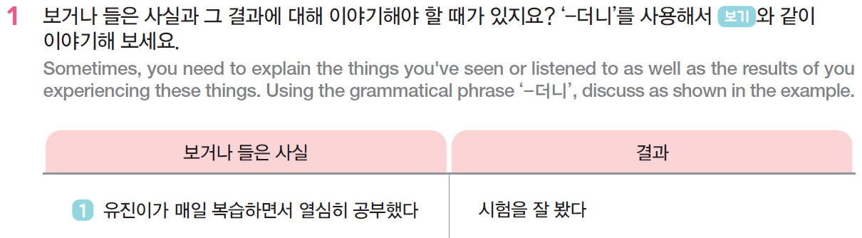
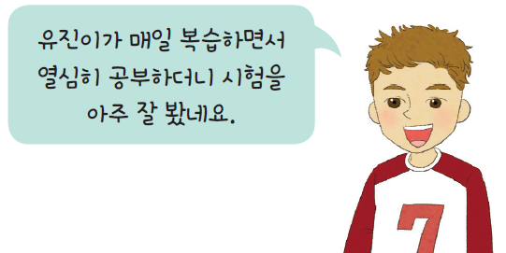

Slide 22
먹다 | 먹더니
마시다 | 마시더니
만들다 | 만들더니
Notes:
① 받침○ + 을 정도 먹을 정도, 입을 정도
② 받침× + ㄹ 정도 갈 정도, 할 정도
ㄹ받침 + ㄹ 정도 (어간 ㄹ 탈락) 살 정도

Slide 23
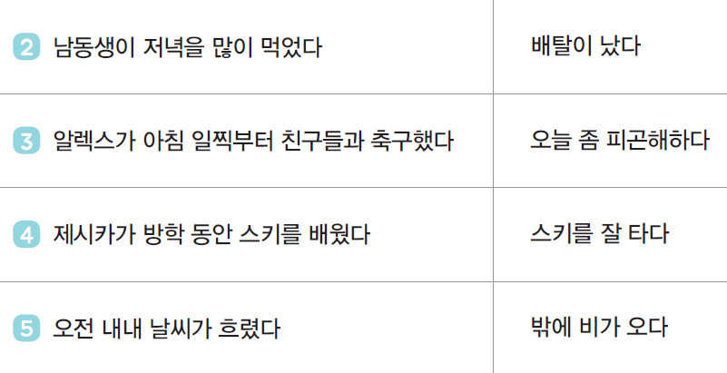
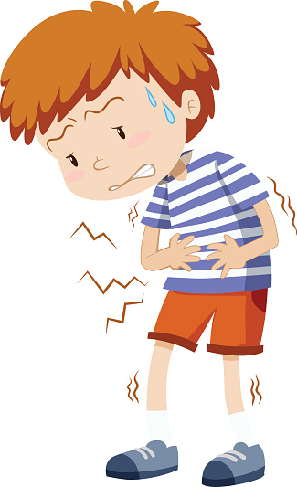
남동생이 저녁을 많이
먹더니 배탈이 났어요.
http://clipart-library.com/clipart/2092830.htm

Slide 24

알렉스가 아침 일찍부터
친구들과 축구를 하더니
오늘 좀 피곤한가 봐.
http://clipart-library.com/clipart/1073594.htm

Slide 25
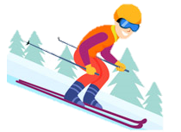
제시카가 방학 동안
스키를 배우더니
스키를 잘 타네요.
http://clipart-library.com/clipart/alpine-skiing-cliparts_11.htm

Slide 26

오전 내내 날씨가
흐리더니 밖에 비가 와요.
http://clipart-library.com/clipart/2504.htm

Slide 27
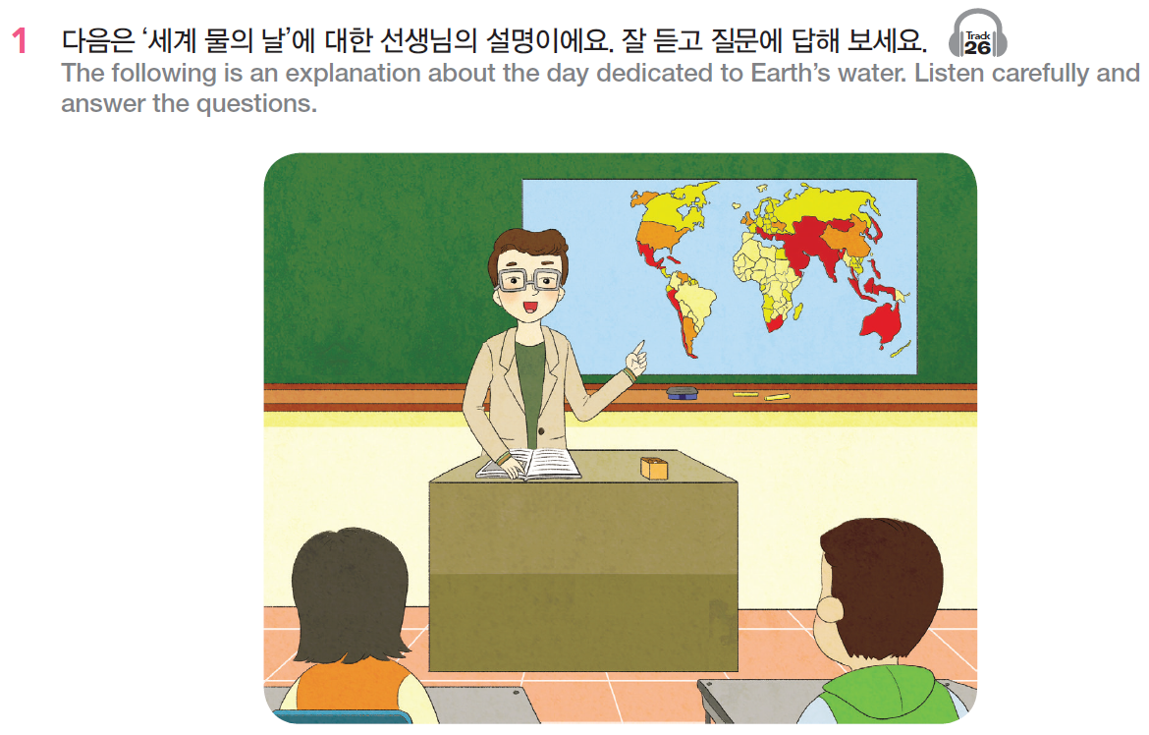
교재 138쪽

Slide 28
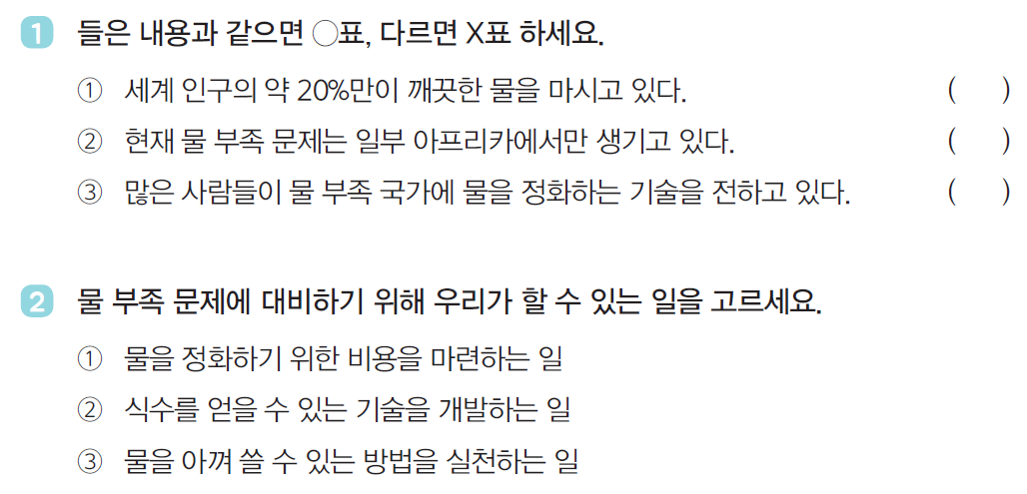
x
x
o

Slide 29
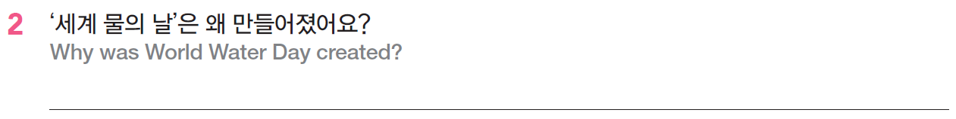
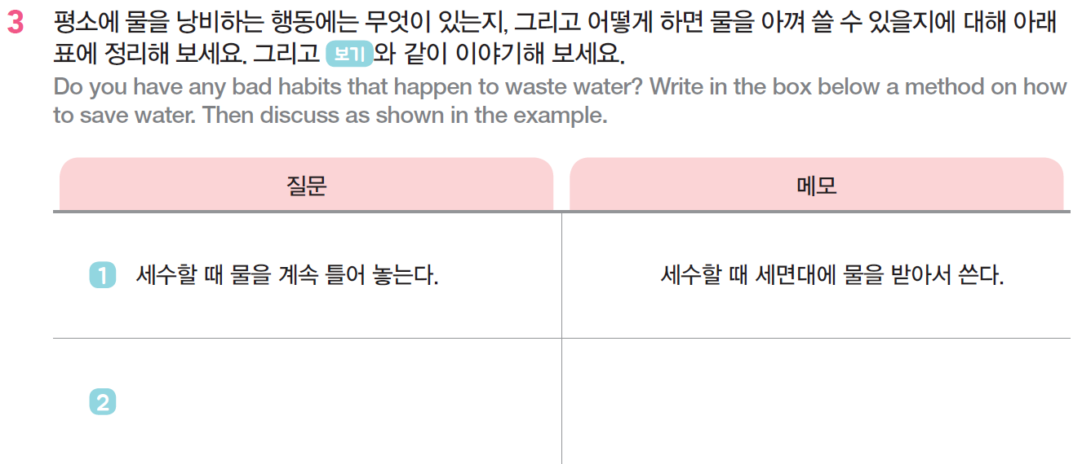

Slide 30
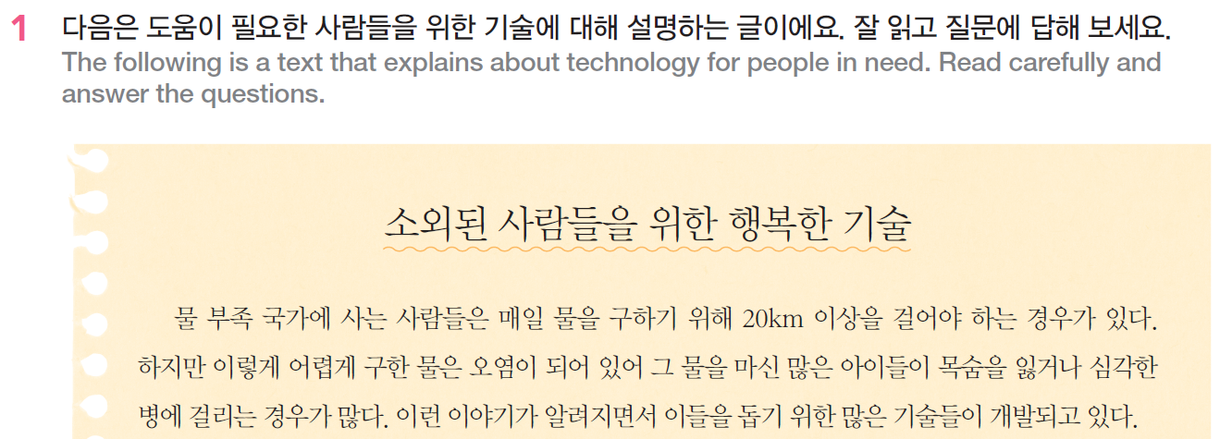
교재 140쪽

Slide 31
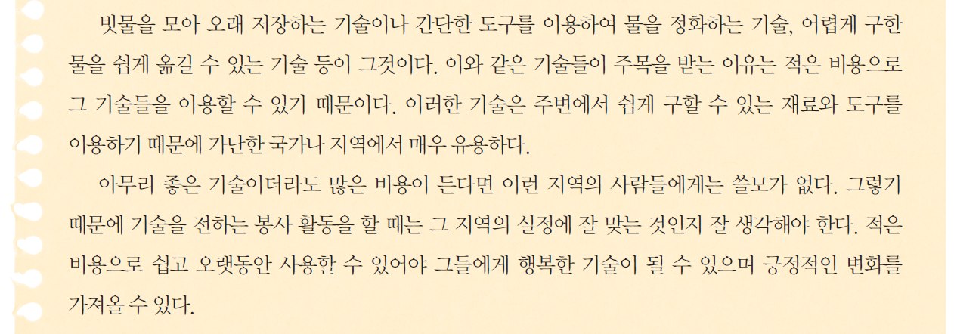

Slide 32
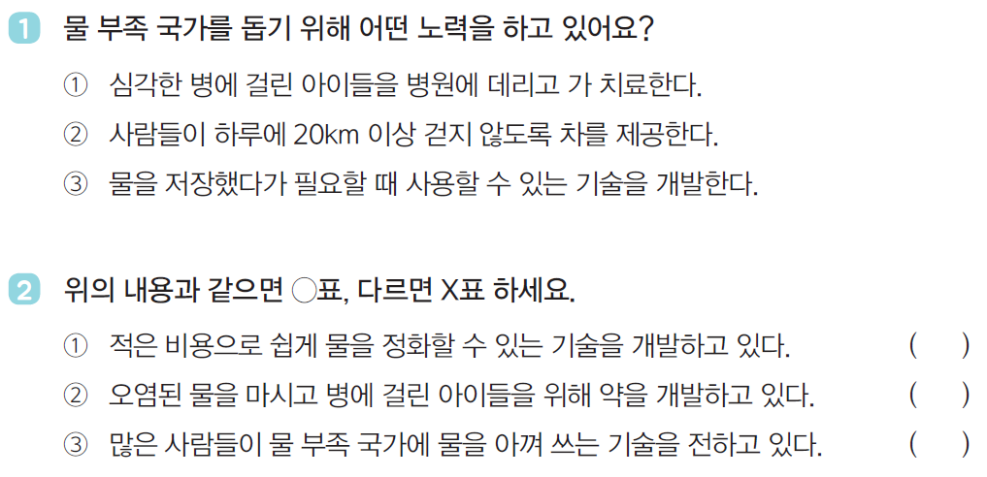
O
X
O

Slide 33
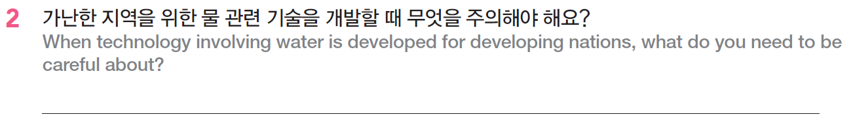
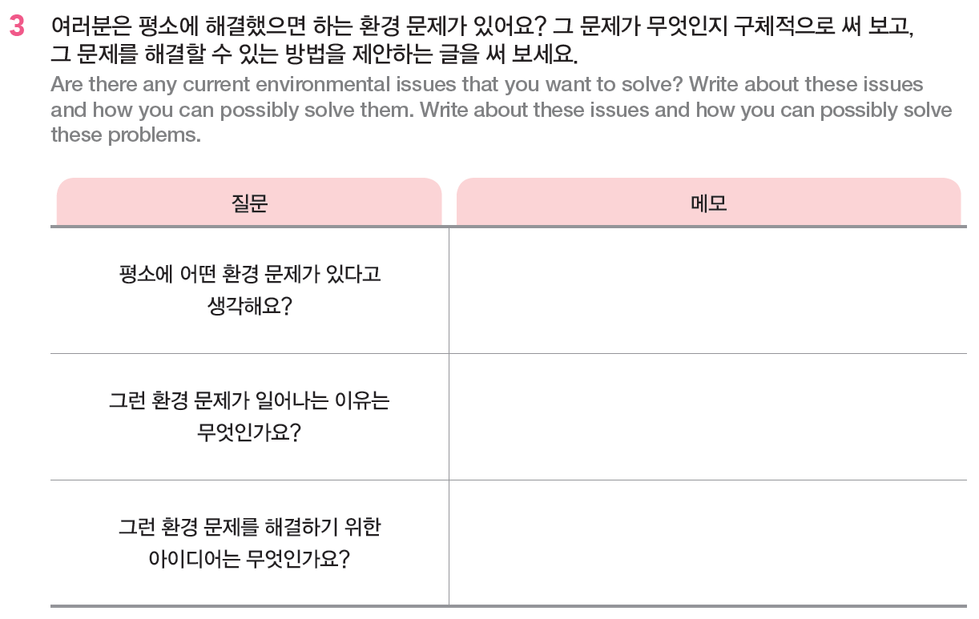

Slide 34


Slide 35
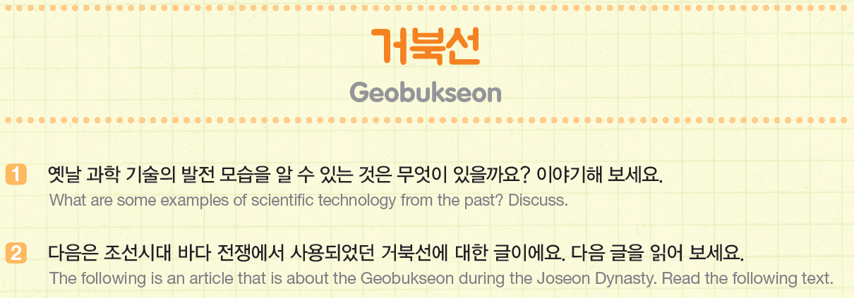
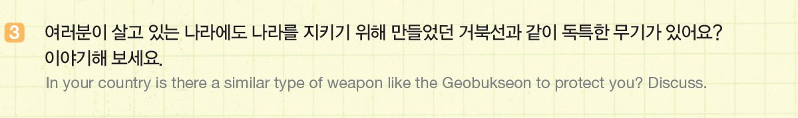
교재 142쪽

Slide 36
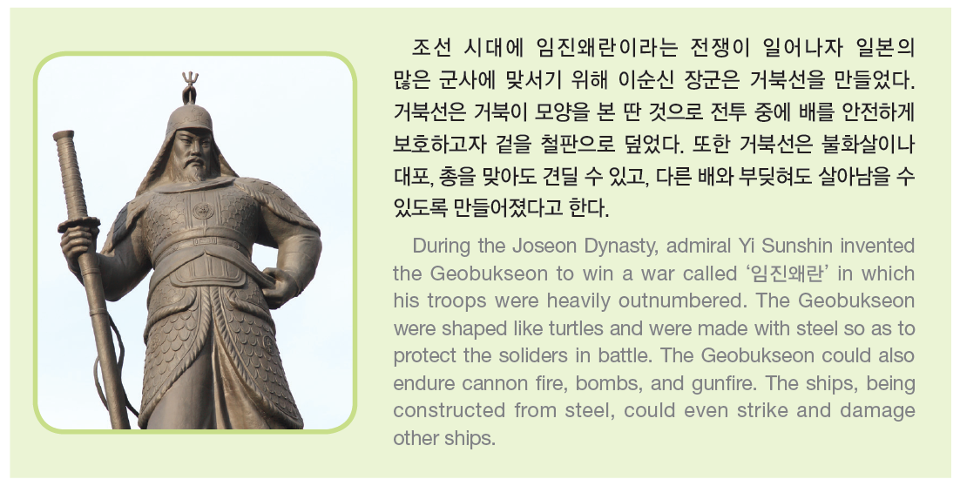

Slide 37
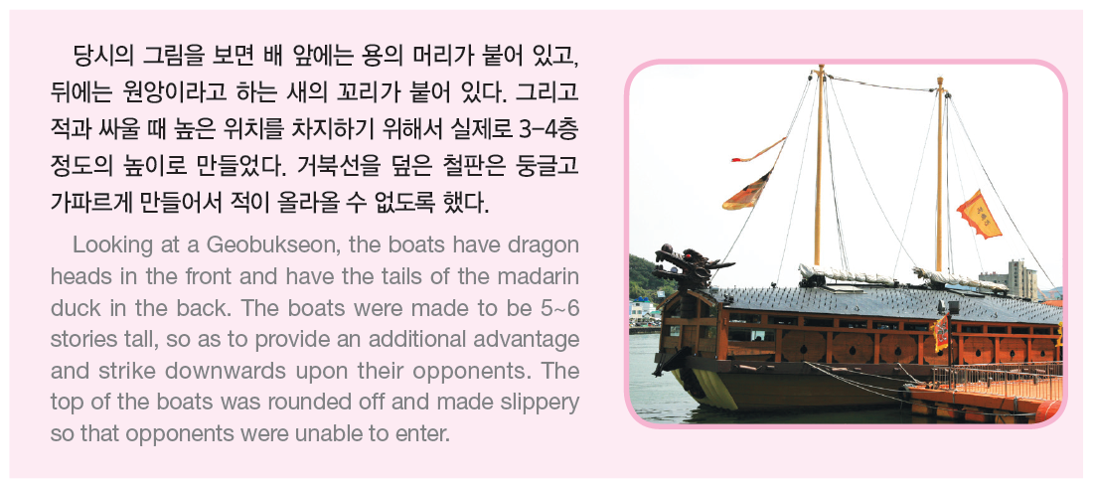

Slide 38
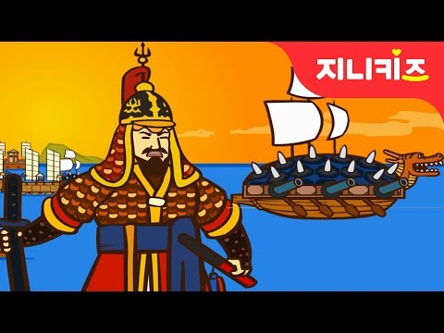
거북선 https://www.youtube.com/watch?v=YQkqsQGxGYQ

Slide 39

지구와 사람을 위한 과학 기술에 대해서
생각해 보세요.
http://clipart-library.com/clipart/548730.htm

Slide 40
빙고게임 (Bingo)
준비물: 4X4 빈칸, 영어 단어 뜻을 준비한 20개의 종이
방법
학생들은 종이에 4X4 빈칸을 준비한다.
다음 슬라이드에 준비된 단어 중 15개를 선택해서 쓴다.
나머지 한 칸은 “FREE”로 쓴다.
교사는 영어 단어를 하나씩 골라서 불러 준다.
(예 – ‘to respect’ 를 한국어로 뭐라고 할까요?)
5. 난이도와 시간을 고려해서 빙고 갯수 정하기

Slide 41
자원봉사 | 홍수 | 오염 | 보충하다 | 청소년
봉사 단체 | 빗물 | 정수기 | 고통을 겪다 | 저장하다
전문가 | 식수 | 물 부족 국가 | 기술을 전하다 | 덕분에
가뭄 | 생활용수 | 대비하다 | 해결책을 내다 | 실수하다
Notes:
빙고 단어 (학생에게 보여주기)

Slide 42
volunteer work | flood | pollution | to replenish | youth
volunteer work group | rainwater | water purifier | to suffer pain | to save, store
expert | drinking water | country of water shortage | to pass down the technique | thanks to
drought | water for living | to prepare for | to provide a solution | to make a mistake
Notes:
빙고 영어 단어 (프린트용)

Slide 43
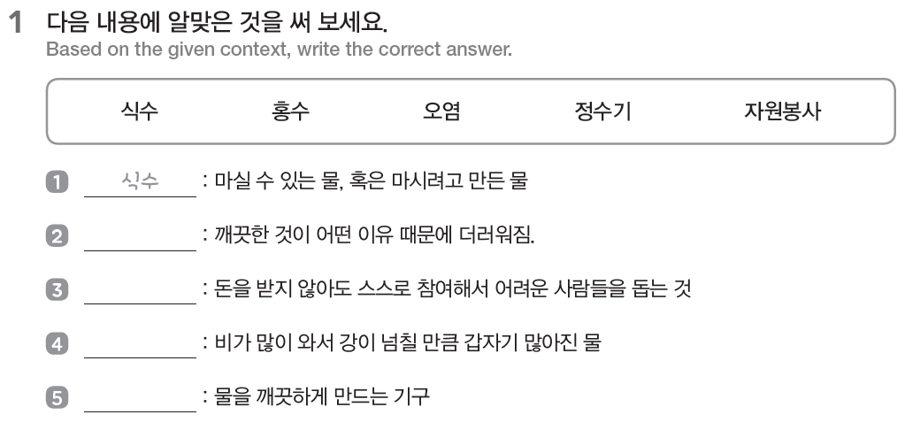
워크북 55-58쪽
오염
자원봉사
홍수
정수기

Slide 44
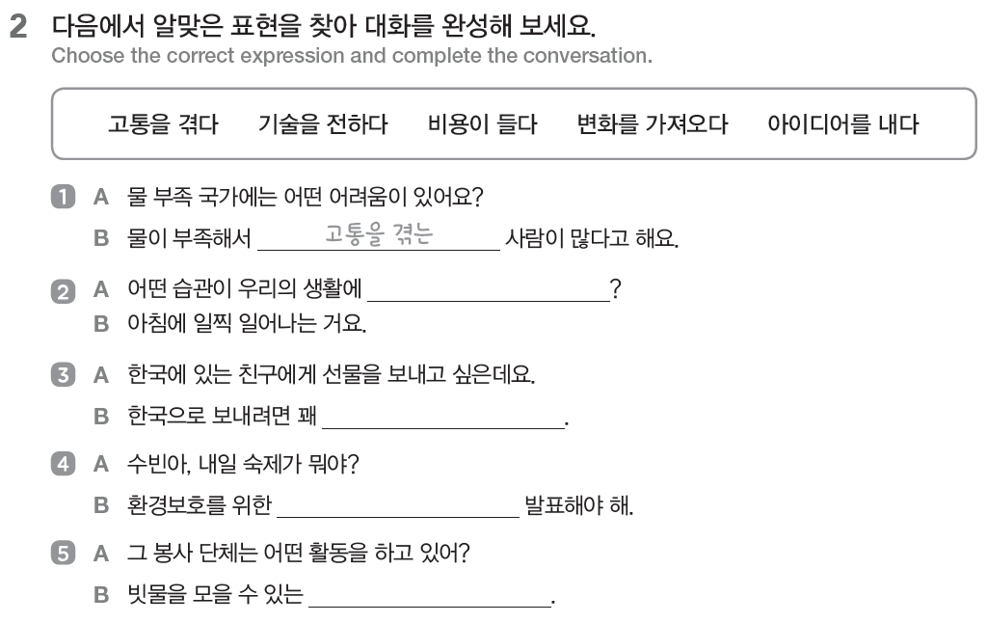
변화를 가져올까요
비용이 들 거야
아이디어를 내서
기술을 전하고 있어

Slide 45

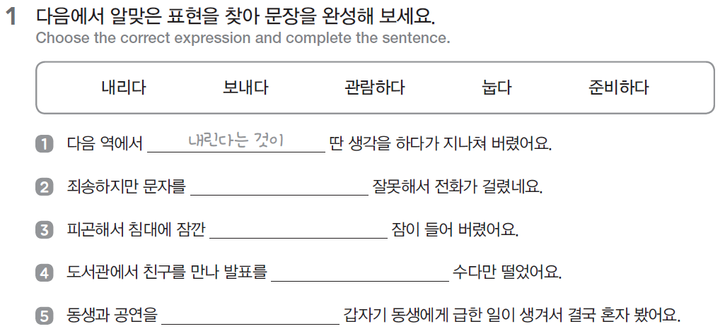
보낸다는 것이
눕는다는 것이
준비한다는 것이
관람한다는 것이

Slide 46
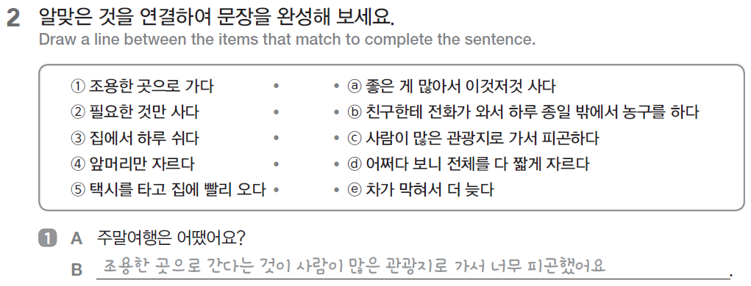

Slide 47
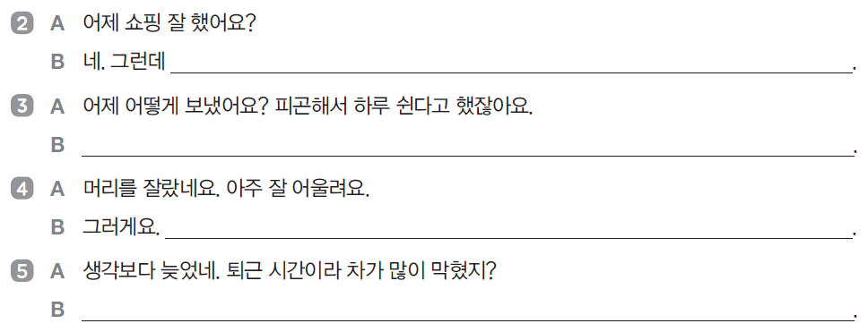
필요한 것만 산다는 것이 좋은 게 많아서 이것저것 샀어요
집에서 하루 쉰다는 것이 친구한테 전화가 와서 하루 종일 밖에서 농구를 했어요
앞머리만 자른다는 것이 어쩌다 보니 전체를 다 짧게 잘랐어요
택시를 타고 집에 빨리 온다는 것이 차가 막혀서 더 늦었어

Slide 48

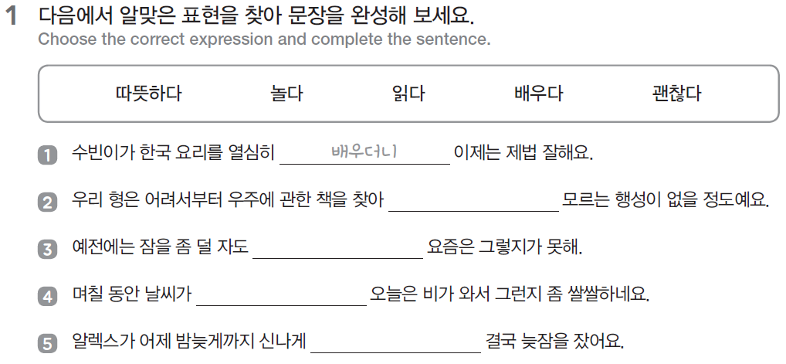
읽더니
괜찮더니
따뜻하더니
놀더니

Slide 49
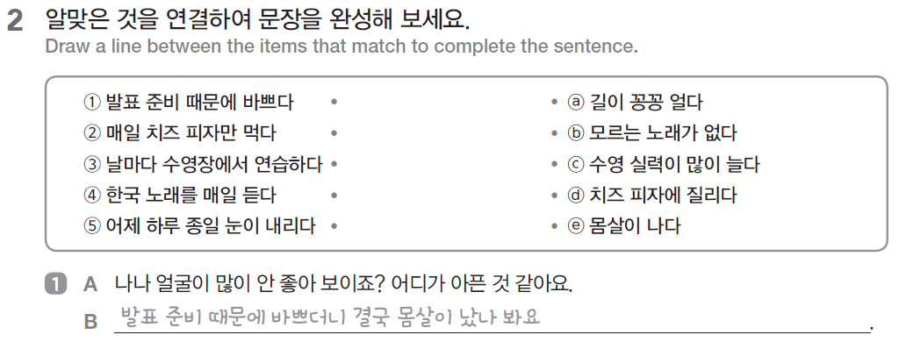

Slide 50
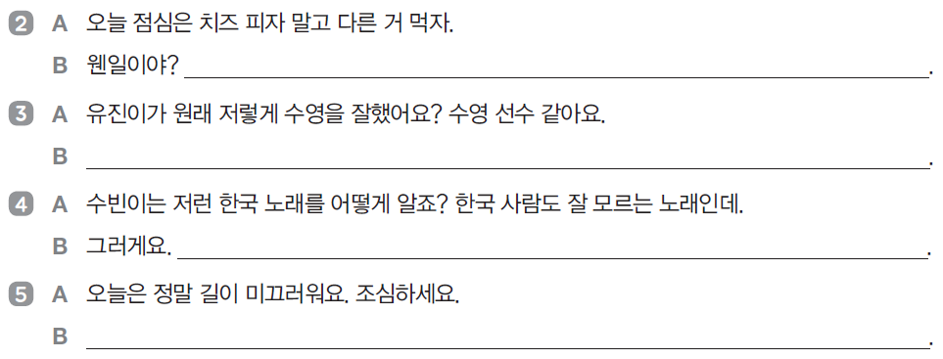
매일 치즈 피자만 먹더니 치즈 피자에 질렸구나
날마다 수영장에서 연습하더니 수영 실력이 많이 늘었어요
한국 노래를 매일 듣더니 모르는 노래가 없네요
어제 하루 종일 눈이 내리더니 길이 꽁꽁 얼었어요

Slide 51
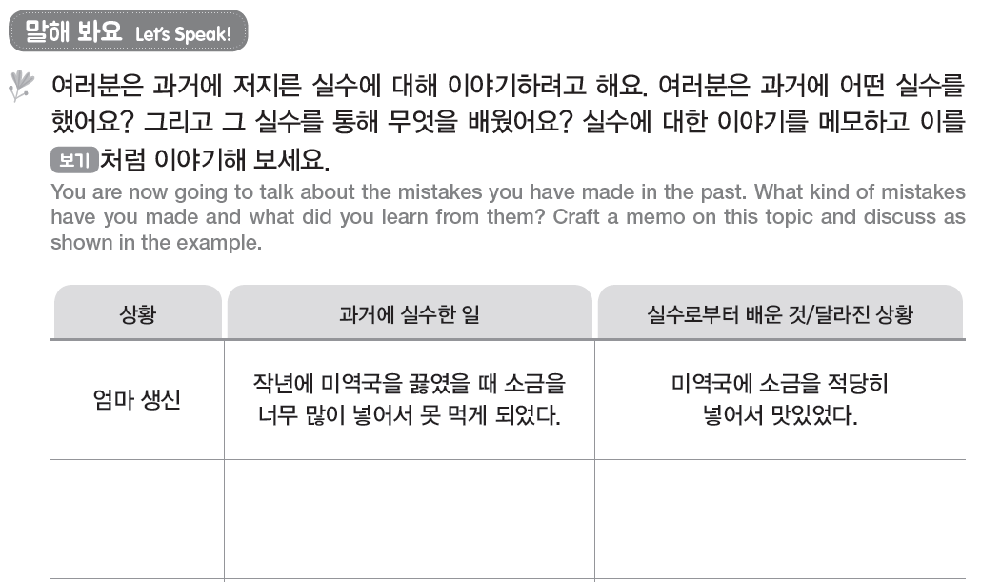

Slide 52
LINGT을 이용한 말하기 숙제
WWW.LINGT.COM 에서 SIGN UP 하기
교사의 방 만들기
녹음, 사진, 영상, 텍스트를 이용한 숙제 제시
교과서 녹음, 의견 말하기 등의 숙제가 가능
링크를 학생에게 제공
총 10개의 말하기 숙제를 무료로 만들 수 있음.

Slide 53

수업이 끝났습니다!

Slide 54
Reference
재외동포를 위한 한국어 5-2 (영어권)
재외동포를 위한 한국어 5-2 (범용)
https://www.youtube.com/watch?v=A3nllBT9ACg
https://www.youtube.com/watch?v=YQkqsQGxGYQ
http://clipart-library.com/

